Slide 1
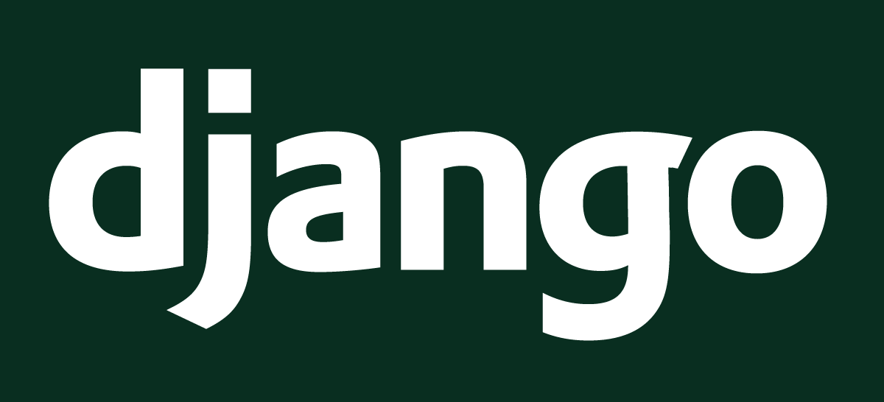

Slide 2
What is django?
and base information about Django

Slide 3
What is django?
Python으로 만들어진
오픈 소스
웹 어플리케이션 프레임워크
장고라고 읽습니다. 디장고가 아닙니다.
오픈소스라고 하면서 로고 폰트는 독점폰트라 본문에 못썼습니다

Slide 4
What is django?
Model-Viewer-Controller 구조를 씁니다
근데 명칭이 이상합니다(...
Model-Template-View 라고 부릅니다
그렇습니다 뷰어랑 뷰가 다른 개념을 가리키고 있습니다

Slide 5
Who use django?
핀터레스트, 인스타그램, 넥스트도어 같은 SNS
모질라, 비트버켓 같은 개발 회사들
PBS, 워싱턴 타임즈 같은 언론사들
원래 목표가 언론사 데드라인 맞추려고 만든 것

Slide 6
Why django?
Pros and Cons of Django

Slide 7
Why django?
Python 기반이라 설치도 배우기도 쉽습니다
Python 기반이라 numpy, pyfits 같은 좋은 라이브러리들을 가져다 쓸 수 있습니다
Python 기반이라 생산성이 높습니다
Python 기반이라 문서화가 잘 되어 있습니다
기능이 굉장히 많아서 API 등을 금방 만들 수 있습니다.
그리고 구글이 장고를 좋아합니다.

Slide 8
Weak point of django
(Python이 빠르다고는 하지만)약간 무겁고 느립니다
한국에서 잘 안 씁니다
그래서 그 많은 문서들이 죄다 영어입니다
하위 호환성 관리를 잘 안 합니다
사실 가장 큰 장점이 단점이 적다는 겁니다

Slide 9
How to use django?
For Linux master race(?)

Slide 10
How to install
# [apt/yum] install python3-pip
# pip3 install django
끝났습니다
서버잖아요 리눅스 쓰세요 리눅스
데이터베이스는 따로 설치해야 합니다.

Slide 11
Install on Windows
https://www.ubuntu.com/download
https://rufus.akeo.ie/
https://www.ubuntu.com/download/desktop/create-a-usb-stick-on-windows 보고 설치 미디어를 만듭니다
설치 미디어로 부팅합니다
화면의 지시에 따라 Ubuntu 16.04.02 LTS를 설치합니다
꼭 윈도에서 써야겠습니까
https://tutorial.djangogirls.org/ko/django_installation/ 가 잘 설명해주고 있습니다

Slide 12
How to start
코드가 보관될 디렉토리로 들어가서
$ django-admin startproject [project name]
이제 생성된 manage.py를 이용해서 서버를 켜고
$ python3 manage.py runserver 8080
http://localhost:8080/에 들어가봅니다.
profit

Slide 13
How to continue
https://docs.djangoproject.com/en/1.10/intro/tutorial01/
아까 단점에서 말했듯이 한국어 버전이 없습니다
https://tutorial.djangogirls.org/ko/django_start_project/
영어를 잘 못 하신다면 장고걸즈가 도와줄 겁니다
사실 잘 하셔도 이쪽이 편할겁니다

Slide 14
tl; dr
Use Linux(???

Slide 15
Summary
django는 생산성 좋고 기능 많은 좋은 웹 어플리케이션 프레임워크입니다
설치도 쉽습니다. 명령어 두줄이면 끝나요.
디장고가 아닙니다
절대 제가 계속 헷갈려서 그런 게 아닙니다
django의 가장 큰 장점인 생산성을 살리기 위해 리눅스를 씁시다
뭔가 이상하지만 그렇다 칩시다

Slide 16

강민호 2015037947
조우진 2012048908

